Slide 1
SQL
Structured Query Language

Slide 2
COMANDOS DML- Data Manipulation Language
INSERT INTO – inserir dados em uma tabela
  INSERT INTO nome_tabela (nome_coluna1, nome_coluna2, ..., nome_colunaN) VALUES (valor1, valor2, valor3, ..., valorN);
SELECT – escolher colunas (campos) da tabela para apresentar na query (consulta)
  SELECT nome_coluna1, nome_coluna2, ..., nome_colunaN
  FROM nome_tabela ;
  SELECT * FROM nome_tabela;

Slide 3
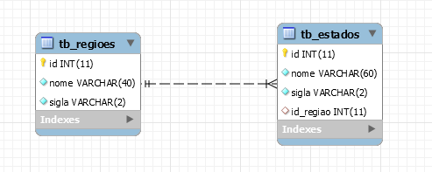
Criar o database db_ibge
Qual a chave primária de tb_regioes ? ______
Qual a chave primária de tb_estados ? ______
Qual a chave estrangeira ? ____________ toda chave estrangeira referencia uma tabela e a chave primária dela.
Qual tabela a chave estrangeira faz referência ?_________

Slide 4
Criar o database db_ibge
Qual a chave primária de tb_regioes ? id
Qual a chave primária de tb_estados ? id
Qual a chave estrangeira ? id_regiao toda chave estrangeira referencia uma tabela e a chave primária dela.
Qual tabela a chave estrangeira faz referência ? tb_regioes

Slide 5
Comandos SQL – criar a base de dados ibge e criar a tabela tb_regioes
CREATE DATABASE db_ibge;
USE db_ibge;
/*Criar a tabela tb_regioes*/
CREATE TABLE tb_regioes
(
id INT NOT NULL PRIMARY KEY,
nome VARCHAR(40) NOT NULL,
sigla VARCHAR(2) NOT NULL
) ;

Slide 6
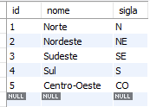
Fazer os insert na tabela tb_regioes
Inserir os dados abaixo:

Slide 7
Fazer os insert na tabela tb_regioes
insert into tb_regioes (id,nome,sigla)
Values
(1, 'Norte', 'N'),
(2, 'Nordeste', 'NE'),
(3, 'Sudeste', 'SE'),
(4, 'Sul', 'S'),
(5, 'Centro-Oeste', 'CO');

Slide 8
Criar a tabela tb_estados
CREATE TABLE tb_estados (
id INT NOT NULL PRIMARY KEY,
nome VARCHAR(60) NOT NULL,
sigla VARCHAR(2) NOT NULL,
id_regiao INT DEFAULT NULL,
FOREIGN KEY (id_regiao) REFERENCES tb_regioes (id)
);

Slide 9
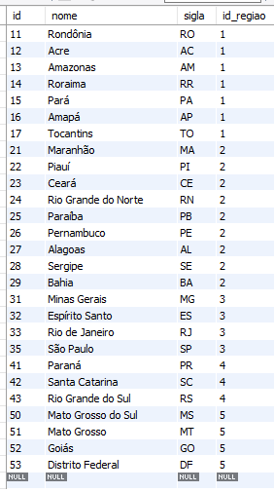
Fazer os inserts em tb_estados

Slide 10
Fazer os insert na tabela tb_estados
insert into tb_estados (id,nome,sigla,id_regiao) Values
(11, 'Rondônia', 'RO', 1),
(12, 'Acre', 'AC', 1),
(13, 'Amazonas', 'AM', 1),
(14, 'Roraima', 'RR', 1),
(15, 'Pará', 'PA', 1),
(16, 'Amapá', 'AP', 1),
(17, 'Tocantins', 'TO', 1);

Slide 11
Fazer os insert na tabela tb_estados
insert into tb_estados (id,nome,sigla,id_regiao) values
(21, 'Maranhão', 'MA', 2),
(22, 'Piauí', 'PI', 2),
(23, 'Ceará', 'CE', 2),
(24, 'Rio Grande do Norte', 'RN', 2),
(25, 'Paraíba', 'PB', 2),
(26, 'Pernambuco', 'PE', 2),
(27, 'Alagoas', 'AL', 2),
(28, 'Sergipe', 'SE', 2),
(29, 'Bahia', 'BA', 2);

Slide 12
Fazer os insert na tabela tb_estados
insert into tb_estados (id,nome,sigla,id_regiao) values
(31, 'Minas Gerais', 'MG', 3),
(32, 'Espírito Santo', 'ES', 3),
(33, 'Rio de Janeiro', 'RJ', 3),
(35, 'São Paulo', 'SP', 3);

Slide 13
Fazer os insert na tabela tb_estados
insert into tb_estados (id,nome,sigla,id_regiao) values
(41, 'Paraná', 'PR', 4),
(42, 'Santa Catarina', 'SC', 4),
(43, 'Rio Grande do Sul', 'RS', 4);

Slide 14
Fazer os insert na tabela tb_estados
insert into tb_estados (id,nome,sigla,id_regiao) values
(50, 'Mato Grosso do Sul', 'MS', 5),
(51, 'Mato Grosso', 'MT', 5),
(52, 'Goiás', 'GO', 5),
(53, 'Distrito Federal', 'DF', 5);

Slide 15
SELECT
SELECT – escolher colunas (campos) da tabela para apresentar na query (consulta)
SELECT nome_coluna1, nome_coluna2, ..., nome_colunaN
FROM nome_tabela ;
SELECT * FROM nome_tabela ;
SELECT DISTINCT nome_coluna1, nome_coluna2, ..., nome_colunaN FROM nome_tabela;

Slide 16
Prática com SELECT
1 – Selecione todos os dados da tabela tb_regiões
2 – Selecione apenas o nome das regiões
3 – Selecione todos os dados da tabela tb_estados
4 – Selecione apenas o nome do estado e a sigla dos estados
5 – Selecione o id_região da tabela estados de forma distinta;

Slide 17
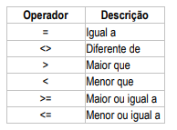
WHERE
WHERE – condição para seleção das linhas da tabela (registros)
SELECT nome_coluna1, nome_coluna2, ..., nome_colunaN
FROM nome_tabela
WHERE condição;

Slide 18
Prática com SELECT
6 – Selecione todos os dados da tabela tb_regiões quando o nome da região for igual a Sul
7 – Selecione apenas o nome das regiões quando o nome da região o id for maior ou igual a 3
8 – Selecione todos os dados da tabela tb_estados que o id da região for igual a 3
9 – Selecione apenas o nome do estado e a sigla dos estados quando o id estado for menor que 24

Slide 19
Operadores: AND / OR
SELECT nome_coluna1, nome_coluna2, ..., nome_colunaN
FROM nome_tabela
WHERE condição1
AND condição2 ;
SELECT nome_coluna1, nome_coluna2, ..., nome_colunaN
FROM nome_tabela
WHERE condição1
OR condição2;

Slide 20
Prática com SELECT
10 – Selecione todos os dados da tabela tb_estados quando id da região for igual a 4 ou 5
11– Selecione apenas o nome dos estados quando o id região for igual a 2 e a sigla do estado for igual a AL
12 – Selecione apenas o nome dos estados quando o id região for igual a 2 e a sigla do estado for igual a AL ou CE ou PB
13 – Selecione apenas o nome dos estados quando o id região for diferente de 2 e a sigla do estado for igual a DF

Slide 21
ORDER BY – ordenar a apresentação dos dados
SELECT nome_coluna1, nome_coluna2, ..., nome_colunaN
FROM nome_tabela
ORDER BY nome_coluna ASC | DESC;

Slide 22
Prática com SELECT
14 – Selecione o nome dos estados por ordem alfabética de nome de forma ascendente;
15 – Selecione o nome dos estados por ordem alfabética de nome de forma descente;
16 - Selecione o nome dos estados e a sigla por ordem crescente de id_região e depois por ordem alfabética de nome estado;

Slide 23
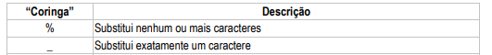
LIKE – condição para seleção de linhas
LIKE – condição para seleção de linhas (registros) da tabela usando textos
SELECT nome_coluna1, nome_coluna2, ..., nome_colunaN
FROM nome_tabela
WHERE nome_coluna LIKE padrão

Slide 24
Prática com SELECT
17 – Selecione o nome dos estados cujo o nome tem a palavra “rio”
18 – Selecione o nome dos estados que inicia com a letra A e em ordem alfabética;
19 - Selecione o nome dos estados e a sigla, que o nome do estado termina com a letra A;
20 - Selecione o nome dos estados e a sigla, que o nome do estado tenha 4 caracteres;

Slide 25
IN (significa DENTRO)
SELECT nome_coluna1, nome_coluna2, ..., nome_colunaN
FROM nome_tabela
WHERE nome_coluna IN (valor1, valor2, ..., valor3)

Slide 26
NOT – (significa não)
E pode ser associado a cláusula IN
NOT IN (não dentro)

Slide 27
Prática com SELECT
21 – Selecione o nome dos estados cuja a sigla seja DF, TO, AC, AL, PB, PA, PR;
22 – Selecione o nome dos estados que inicia com a letra A e a sigla seja diferente de AL;
23 - Selecione o nome dos estados e a sigla, que o id da região não seja 2 e 4;

Slide 28
BETWEEN (significa ENTRE – é semelhante ao usar o AND para faixa de valores)
SELECT nome_coluna1, nome_coluna2, ..., nome_colunaN FROM nome_tabela WHERE nome_coluna BETWEEN valor1 AND valor2

Slide 29
Prática com SELECT
24 – Selecione o nome dos estados cuja id_região esteja entre os valores 2 e 4

Slide 30
UPDATE – atualizar valor armazenado na tabela
UPDATE nome_tabela
SET nome_coluna1 = valor1,
nome_coluna2 = valor2, ...,
nome_colunaN = valorN
WHERE condição

Slide 31
DELETE – excluir dados da tabela
DELETE nome_tabela WHERE condição

